Slide 1






Алгоритм определения зависимости предпочтений покупателя от цветового оттенка витрины
НИУ МАИ - 2019
Пермяков Никита
1

Slide 2

Существующие решения
Теоретические:
Отсутствует реализация, даже псевдо-код
Алгоритмы описаны в трудно интерпретируемой форме
Доступные примеры:
статья Ермолаева
статья Чугунова
Коммерческие реализации:
(API YANDEX, API GOOGLE, Поисковики (yandex, google и т.д.))
Дорогая подписка
Черный ящик
но высокое качество
Open source:
Серый ящик (доверие другому)
Потребность в вычислительных ресурсах (считать на своем железе)
Качество ниже чем у коммерческих проектов
но доступ к коду и
постоянные патчи

Slide 3
Идея решения основана на статье Громова Андрея
Особенности:
Учитываются три канала изображения RGB (а не Ч/Б)
Результат отображен на графике scatterplot 3D
Добавлен порог для весов яркости вертикальных и горизонтальных линий пикселей
Сложность алгоритма ~ O(n²)

Slide 4
Начальные предположения
Фотография одного и того же продукта, с разным освещением и теплотой цвета, будет способствовать различному потребительскому спросу
При этом потенциальные покупатели не должны иметь принципиального отношения к цветовому оттенку продукта
Вывод: не меняя тип продукта, можно манипулировать спросом клиента, тем самым максимизируя прибыль от продаж по отношению к каждому покупателю в отдельности, затрачивая ресурсы только на этот анализ и персонализированное фото.

Slide 5
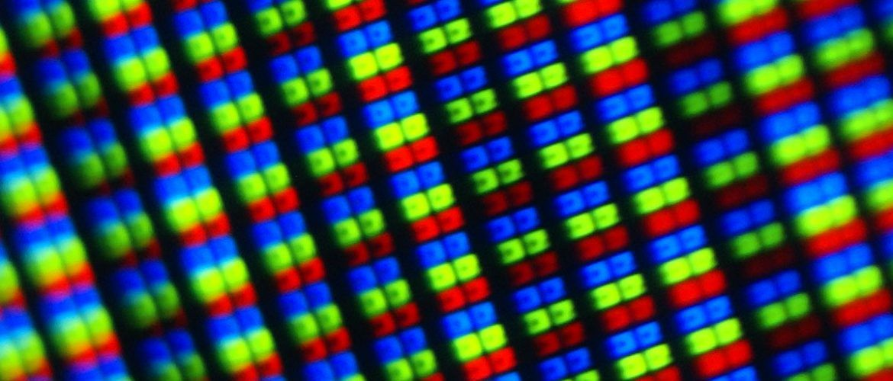

Реализация
1. Изображение переводится в вектор размерности три. (Основание: кодирование RGB, максимальне значение 255).

Slide 6
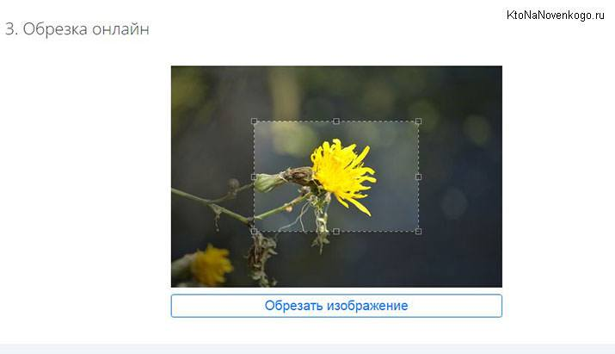
2. Монотонные участки, близкие по значению, рассчитываются по строкам и столбцам и удаляются из матрицы изображения. В результате размерность матрицы уменьшается относительно исходной. (Отпимизация вычислений для монотонных изображений, выделение "рамки").

Slide 7
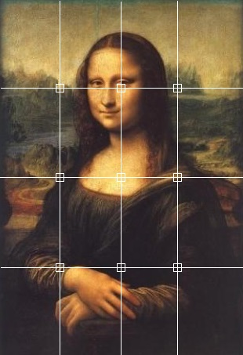
3. Определяются узловые точки, количество которых берется произвольно, но чем их больше, тем точнее определяется характеристика изображения.
(При увеличении числа узловых точек сложность алгоритма удваивается).
Например количество точек можно взять как квадратный корень из суммы разрешения изображения.

Slide 8
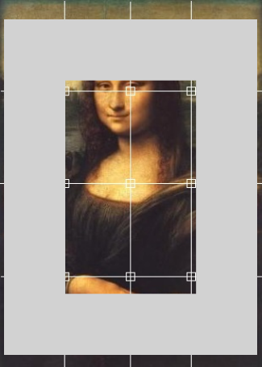

4. Рассчитываем среднюю яркость областей, разделенных этими точками. На выходе три числа для каждого треугольника.
5. Берем только области, не смежные с краями изображения, и считаем их разность между собой. Размер матрицы снова уменьшается.

Slide 9
6. Полученные 8 модулей для каждого прямоугольника складываются.
7. Затем все векторы изображения суммируются и делятся на (длинна средних * 3 * 256).
$$\sum_{i=0}^{n}{(x,y,z)}$$/(len((x,y,z))*R*A)
где R - размерность вектора = 3,
A - максимальное значение пикселя = 256

Slide 10
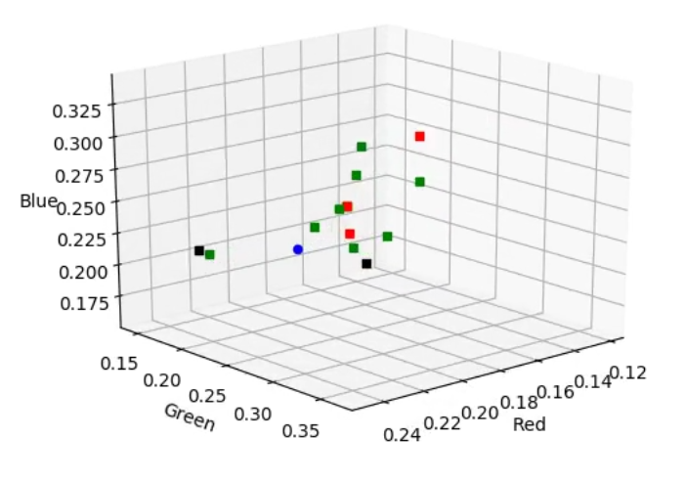
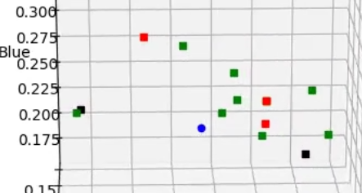
Результат работы
Получается нормализованный вектор, уникальный только для различных изображений.

Slide 11



Спасибо за внимание
Весь код, включая выгрузку данных из интернет-магазина Etsy, фильтр, и визуализацию доступен на Github:
https://github.com/nikit34/Etsy_analys_MY_ALGORITHM_DETECT_DIFFERENCE_IMG
Вопросы
Мои контакты:
https://www.linkedin.com/in/nikitapermikov/

